Slide 1
THỰC TẬP TỐT NGHIỆP
SV : Nguyễn Công Lực MSSV : N19DCAT048 GVHD: ThS.Phan Nghĩa Hiệp
Đề tài : Giấu tin trong file Audio dùng Phase Coding

Slide 2
NỘI DUNG
01
02
03
04
TỔNG QUAN VỀ GIẤU TIN VÀ MÃ HÓA THÔNG TIN
CHI TIẾT PHƯƠNG PHÁP PHASE CODING TRONG GIẤU TIN Ở FILE AUDIO
XÂY DỰNG CHƯƠNG TRÌNH DEMO THỰC NGHIỆM
KẾT LUẬN VÀ HƯỚNG PHÁT TRIỂN

Slide 3
CHƯƠNG I. TỔNG QUAN VỀ GIẤU TIN VÀ MÃ HÓA THÔNG TIN
1.1 Giấu thông tin là gì ?
Giấu tin (steganography) đã tồn tại từ rất lâu trong lịch sử của con người. Cách tiếp cận này đã được sử dụng từ hàng ngàn năm trước đây nhằm che giấu thông tin quan trọng và tín hiệu mật của các quốc gia, tổ chức, hoặc cá nhân.
Giấu tin (hay còn được gọi là steganography) là quá trình ẩn thông tin hay dữ liệu bí mật vào một phương tiện truyền thông hoặc một tập tin khác mà không gây sự nghi ngờ hoặc thu hút sự chú ý từ người khác. Mục đích của giấu tin là che giấu sự tồn tại của thông tin bí mật, để người khác không nhận ra hoặc nhận biết được rằng dữ liệu đang được truyền tải hoặc chứa thông tin bí mật.
1.2 Tổng quan về giấu tin Trong file Audio dùng Phase Coding
Phương pháp Phase Coding là một kỹ thuật được sử dụng trong giấu tin âm thanh để ẩn thông tin bên trong tín hiệu âm thanh mà không gây ra sự thay đổi đáng kể cho chất lượng nghe của file âm thanh gốc. Phương pháp này tập trung vào việc thay đổi pha của tín hiệu âm thanh để mang thông tin bí mật.

Slide 4
CHƯƠNG II. CHI TIẾT PHƯƠNG PHÁP PHASE CODING TRONG GIẤU TIN Ở FILE AUDIO
2.1 Quá trình giấu tin Audio bằng Phase Coding
2.1.1 Chuẩn bị dữ liệu và thông tin cần giấu tin
Quá trình chuẩn bị dữ liệu và thông tin cần giấu tin đóng vai trò rất quan trọng trong các bước tiếp theo để giấu tin Audio bằng Phase Coding.
Bằng cách dữ liệu và mã hóa thông tin cẩn thận ta có thể đảm bảo được tính bảo mật và hiểu quả của quá trình giấu tin
2.1.2 Chia tín hiệu âm thanh thành các khối
Bước thứ hai trong phương pháp Phase Coding là chia tín hiệu âm thanh gốc thành các khối nhỏ có kích thước cố định. Mỗi khối biểu diễn một phần của tín hiệu âm thanh và sẽ được xử lý riêng trong quá trình giấu tin.
2.1.3 Xác định và biểu diễn pha của các khối âm thanh
Sau khi tín hiệu âm thanh gốc được chia thành các khối nhỏ, quá trình tiếp theo là xác định và biểu diễn pha của từng khối âm thanh. Pha của mỗi khối âm thanh đóng vai trò quan trọng trong việc nhúng thông tin giấu tin.

Slide 5
2.1.4 Thay đổi pha để giấu tin
Sau khi xác định và biểu diễn pha của các khối âm thanh, quá trình tiếp theo là thay đổi pha để giấu tin thông tin bên trong tín hiệu âm thanh.
Quá trình thay đổi pha để giấu tin là một bước quan trọng trong phương pháp Phase Coding. Bằng cách thay đổi pha một cách khéo léo và tuân thủ quy tắc nhúng thông tin giấu tin, ta có thể ẩn thông tin bên trong tín hiệu âm thanh một cách hiệu quả và khó phát hiện.
2.1.5 Tái tạo tín hiệu âm thanh đã giấu tin
Sau khi tín hiệu âm thanh đã được giấu tin bằng phương pháp Phase Coding, quá trình cuối cùng là tái tạo tín hiệu âm thanh ban đầu từ tín hiệu đã giấu tin.
Quá trình tái tạo tín hiệu âm thanh đã giấu tin là quá trình quan trọng để khôi phục thông tin giấu tin ban đầu. Bằng cách áp dụng quy tắc ngược của quá trình thay đổi pha và ghép các khối âm thanh lại, ta có thể tái tạo tín hiệu âm thanh gốc và truy xuất thông tin giấu tin một cách chính xác.

Slide 6
2.2 Đánh giá và phân tích kết quả sau quá trình giấu tin
2.2.1 Đánh giá chất lượng âm thanh sau quá trình giấu tin
Sau khi thực hiện quá trình giấu tin âm thanh bằng phương pháp Phase Coding, việc đánh giá chất lượng âm thanh trở thành một bước quan trọng để đảm bảo rằng thông tin giấu tin không làm mất đi chất lượng và khả năng phát hiện của tín hiệu âm thanh. Phương pháp và tiêu chí để đánh giá chất lượng âm thanh sau quá trình giấu tin:
2.2.2 Khả năng phát hiện và trích xuất thông tin giấu tin
Sau khi thực hiện quá trình giấu tin âm thanh bằng phương pháp Phase Coding, việc đánh giá khả năng phát hiện và trích xuất thông tin giấu tin trở thành một yếu tố quan trọng. Dưới đây là một số phương pháp và tiêu chí để đánh giá khả năng phát hiện và trích xuất thông tin giấu tin:

Slide 7
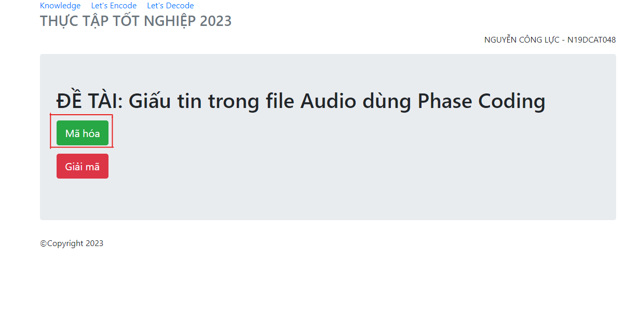
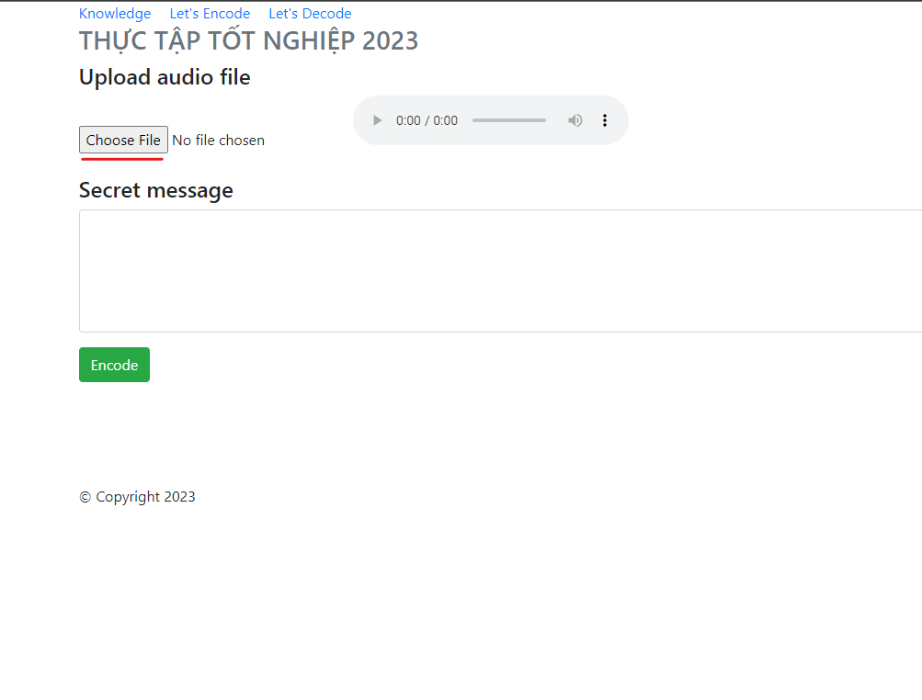
CHƯƠNG III. XÂY DỰNG CHƯƠNG TRÌNH DEMO THỰC NGHIỆM

Slide 8
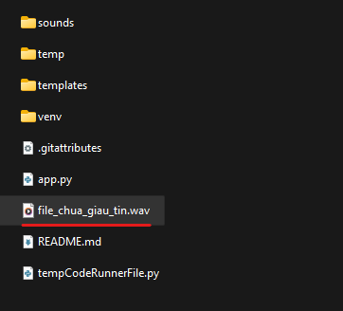
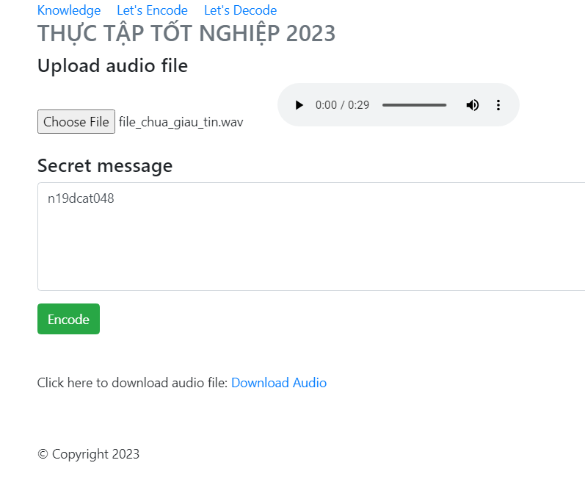
Chọn tệp Audio cần chèn lời nhắn vào
Đặt lời nhắn để chèn vào file audio

Slide 9
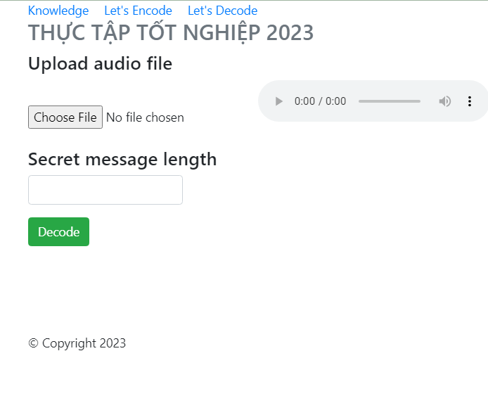
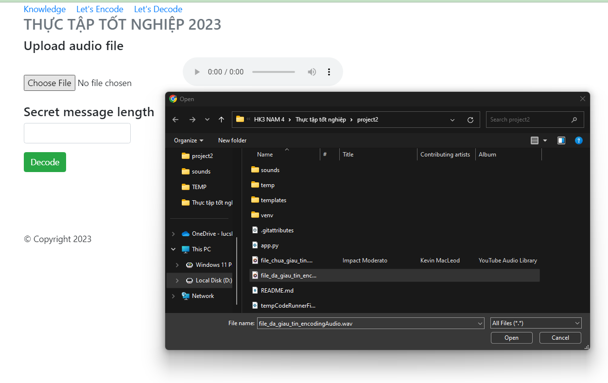
Test Giải mã (Decode)
Chọn file đã mã hóa để giải mã

Slide 10
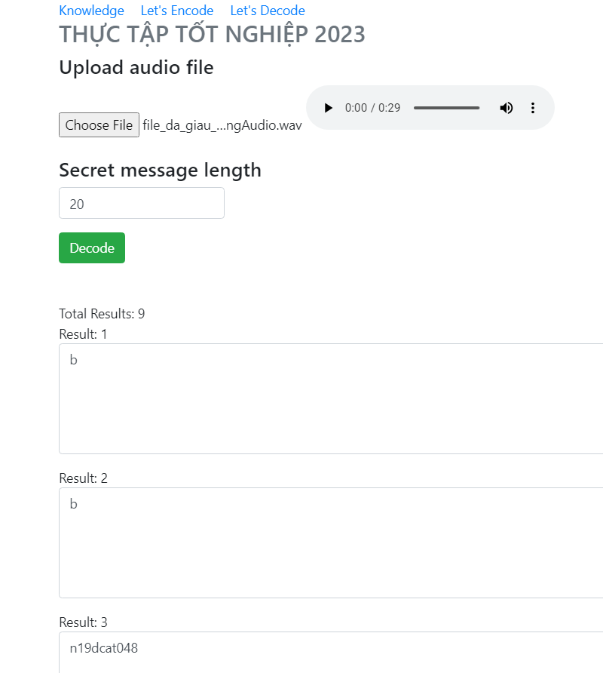
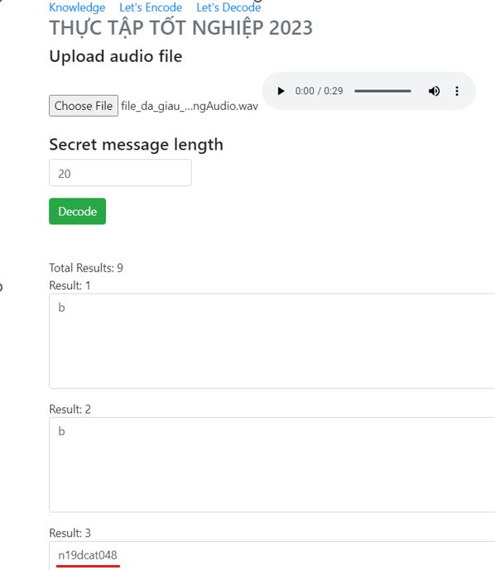
Chọn ngẫu nhiên chiều dài kí tự mã hóa là 20
Tìm thấy kết quả là 10 là kí tự
mà đã giấu vào file audio

Slide 11
CHƯƠNG IV. KẾT LUẬN VÀ HƯỚNG PHÁT TRIỂN
4.1 Kết luận
Kết quả nghiên cứu cho thấy rằng Phase coding có tiềm năng ứng dụng rộng rãi trong việc giấu tin dữ liệu trong tín hiệu âm thanh. Kỹ thuật này có thể giúp tăng tính bảo mật và ẩn dụng thông điệp bí mật một cách hiệu quả trong các tệp âm thanh, mà không gây ra sự thay đổi rõ ràng về chất lượng âm thanh.
4.2 Hướng phát triển
Kết quả đã đạt được là tích cực, nhưng còn nhiều hướng nghiên cứu tiềm năng để nâng cao hiệu quả và bảo mật của Phase coding.
- Tối ưu hóa thuật toán Phasce coding - Khả năng chịu lỗi và chống chịu tấn công - Ứng dụng thực tiễn

Slide 12
TÀI LIỆU THAM KHẢO
Tiếng Việt:
[1] Đỗ Xuân Chợ (2018), Bài giảng Các kỹ thuật giấu tin, Học viện Công nghệ Bưu chính Viễn thông.
[2] Phương pháp mã hoá pha (phase coding)
https://123docz.net/trich-doan/3712367-phuong-phap-ma-hoa-pha-phase-coding.htm, truy cập ngày 15/07/2023.
Tiếng Anh:
[3] Audio steganography using phase encoding technique. https://dsp.stackexchange.com/questions/14804/audio-steganography-using-phase-encoding-technique, truy cập ngày 10/07/2023.
[4] Fred E. Nathanson, J. Patrick Reilly, Marvin N. Cohen (2006), ”Phase-Coding Techniques”, Radar Design Principles, McGraw Hill.

Slide 13
XIN CẢM ƠN THẦY CÔ

